Slide 1
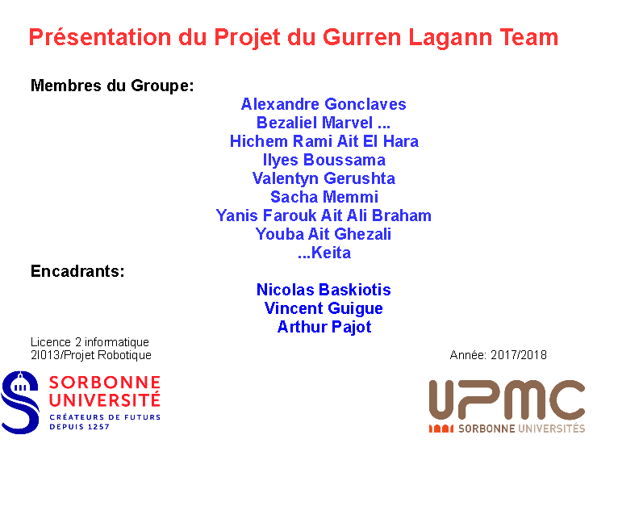

Slide 2
Introduction
Groupe: 5, Gurren Lagann
Durée de travail actuelle: 8 semaines
Objectif:
Créer une simulation du robot

Slide 3
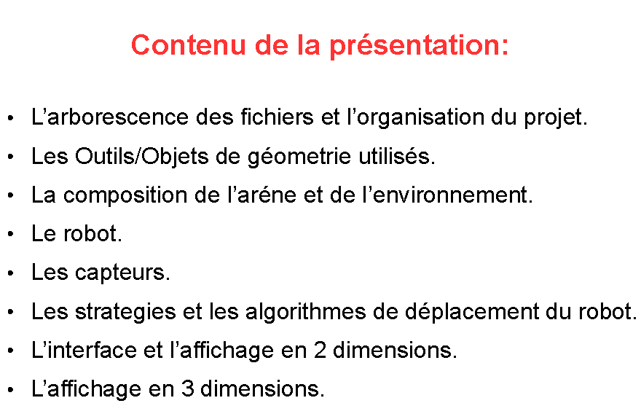

Slide 4
L’architecture du projet
GurenLagann
Affichage
Geometrie3D
RobotRep
Test
2D
testClasses
testFonctions
AppRobot
InterfacePave
AppRobotAuto
Vue2D
PointRep
Arene
Objet3D
Pave
Polygone3D
Strategie
Accelerometre
Capteur
CapteurIR
Robot
RobotAutonome
RobotPhysique
Fonction
Vecteur
VecteurPositionne
Deplacement
Simple

Slide 5
Les objets de géométrie
TournerAutour(self, point, teta)
+
-
=
*
**
Point
VecteurPositionne
Conversions
position : Point
vecteur: Vecteur
Vecteur
Rotation2D(self, teta)
collision2D(self, vecteurPos)
Objet3D
Polygone3D
Pave
Centre: Point
Sommets: [Point]

Slide 6
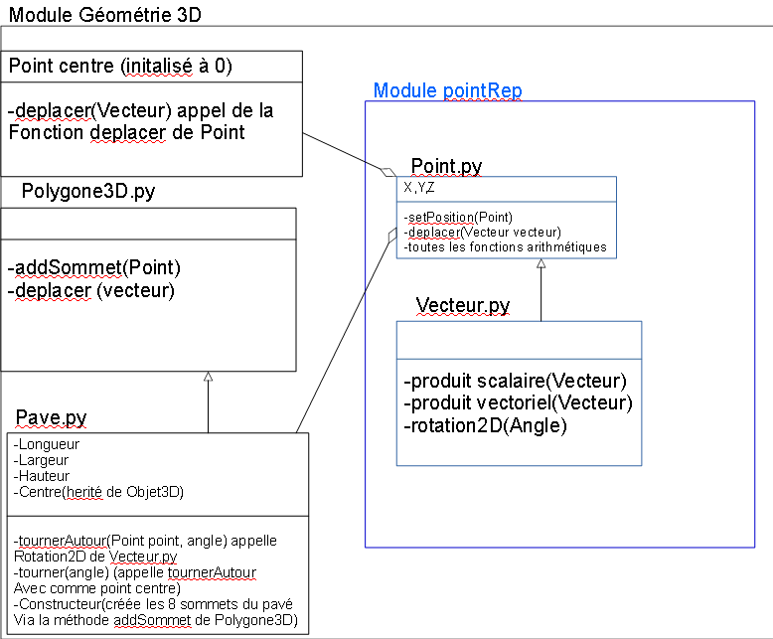
Le pavé

Slide 7
Le robot

Slide 8
Stratégies du robot
RobotAutonome( Robot )
Strategie
stratDeplacement: StrategieDeplacement
dest : Point
robot: Robot
deplacerVers(self, destination)
deplacerVersDest(self)
deplacerRel(self, vecteur)
StrategieDeplacement
deplacementVers(self, destination)
deplacementRel(self, vecteur)
Ne prends pas en compte l’arène
-Si mauvais angle de direction: tourne
-Sinon: avance
DeplacementSimple

Slide 9
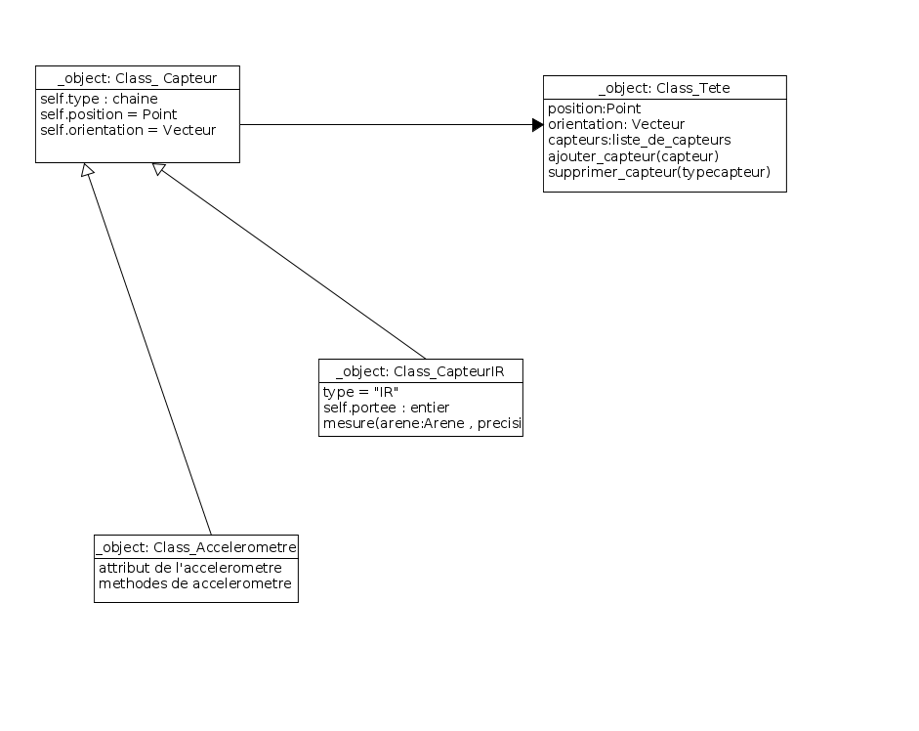
Capteurs
Capteur de distance
Accéléromètre
Camera

Slide 10
Capteur de distance IR
Faire une projection des objets3d.
Calculer les points d'intersection.
Evaluer la distance.

Slide 11
L’affichage 2D avec tkinter
Vue2DVecteur
Afficher(self, canvas)
Héritage
Vue2D
Héritage
Vue2DPave
Afficher(self, canvas)
Afficher(self, canvas)
Afficher l’arène
Parcours des éléments de l’arène
Si on peut l’afficher: On crée la vue
On l’affiche
Vue2DArene
Afficher(self, canvas)

Slide 12
Affichage 2D interactif
AppRobot( Tk )
Objectifs
Afficher le robot et sa vitesse
Permettre de commander le robot
Pouvoir modifier sa vitesse
robot : Robot
arene : Arene
canvas : Canvas
vitesse : StringVar
keyCommand(self, event)
update(self)
Gérée avec une spinbox
Evènements clavier liés au canevas
Appelée à chaque modification

Slide 13
Affichage 3D avec pyglet
Vue3D
Vue3DPave
draw(self)
draw(self)
update(self)
Vue3DPave_v2
draw(self)
update(self)

Slide 14
Démonstration de l’avancement

